Slide 1
如何迎戰科技浪潮 How to ride the wave of technology?
2019菁英學生培育計畫講座
萬能科技大學 資訊工程系暨電資研究所
江義淵 助理教授

Slide 2
簡歷
經歷：
萬能科技大學資訊工程系暨電資研究所助理教授 (2008 至今)
研究領域：機器學習、深度學習、智慧型系統、機器人
美商現觀科技股份有限公司 高級工程師 (2004~2006)
學歷：
元智大學資訊工程系博士 (1998~2007)
專攻人工智慧
中原大學數學研究所碩士 (1994~1996)
專攻交換代數
逢甲大學應用數學系學士 (1990~1994)

Slide 3
大綱
機器人
物聯網
大數據
翻轉教育
如何迎戰科技浪潮？

Slide 4


Slide 5
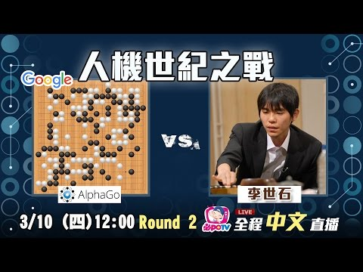

Slide 6
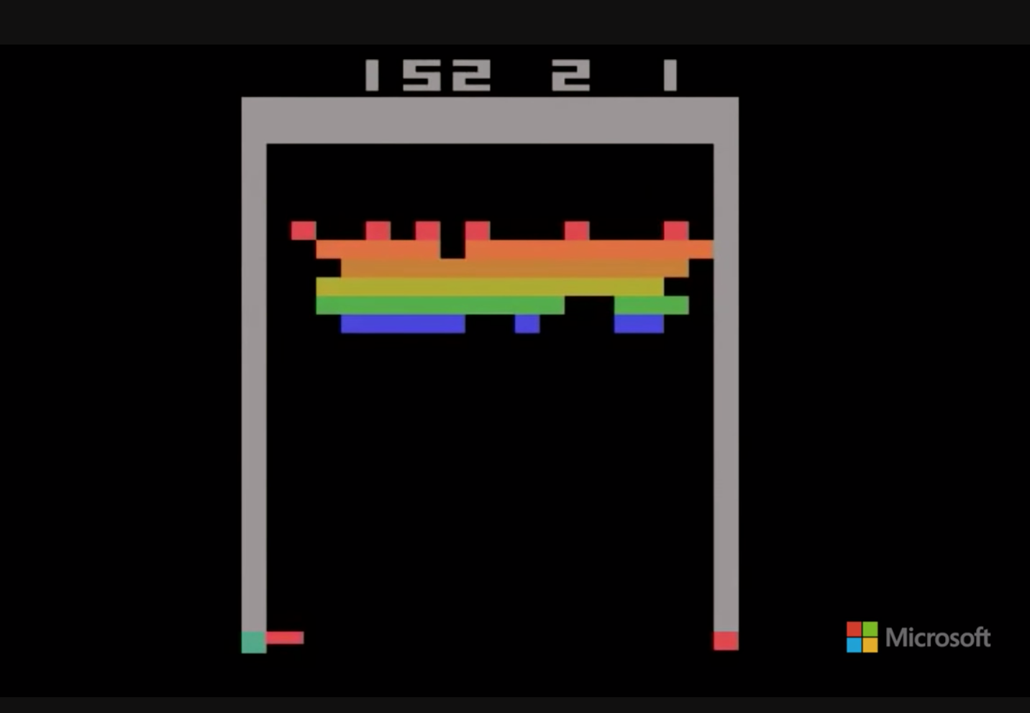
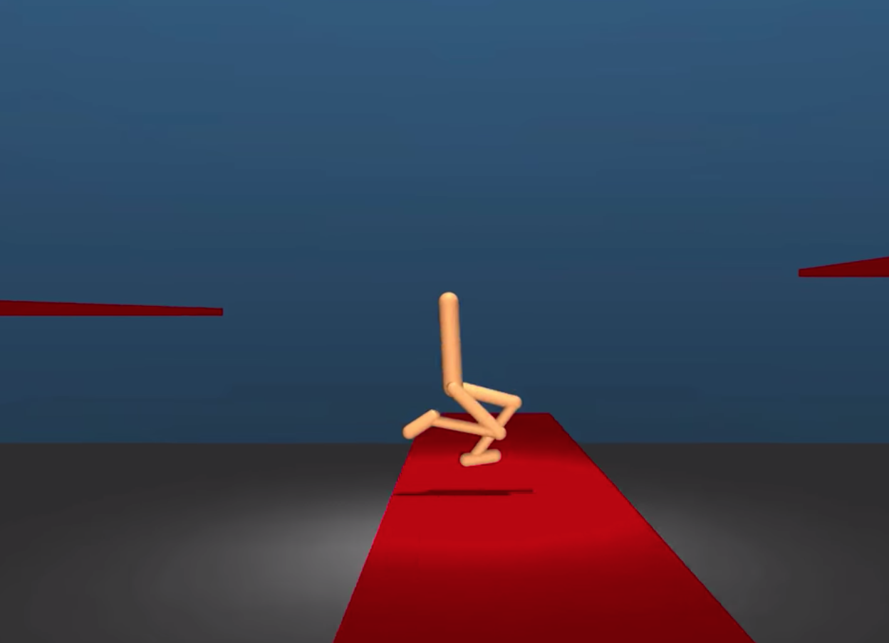
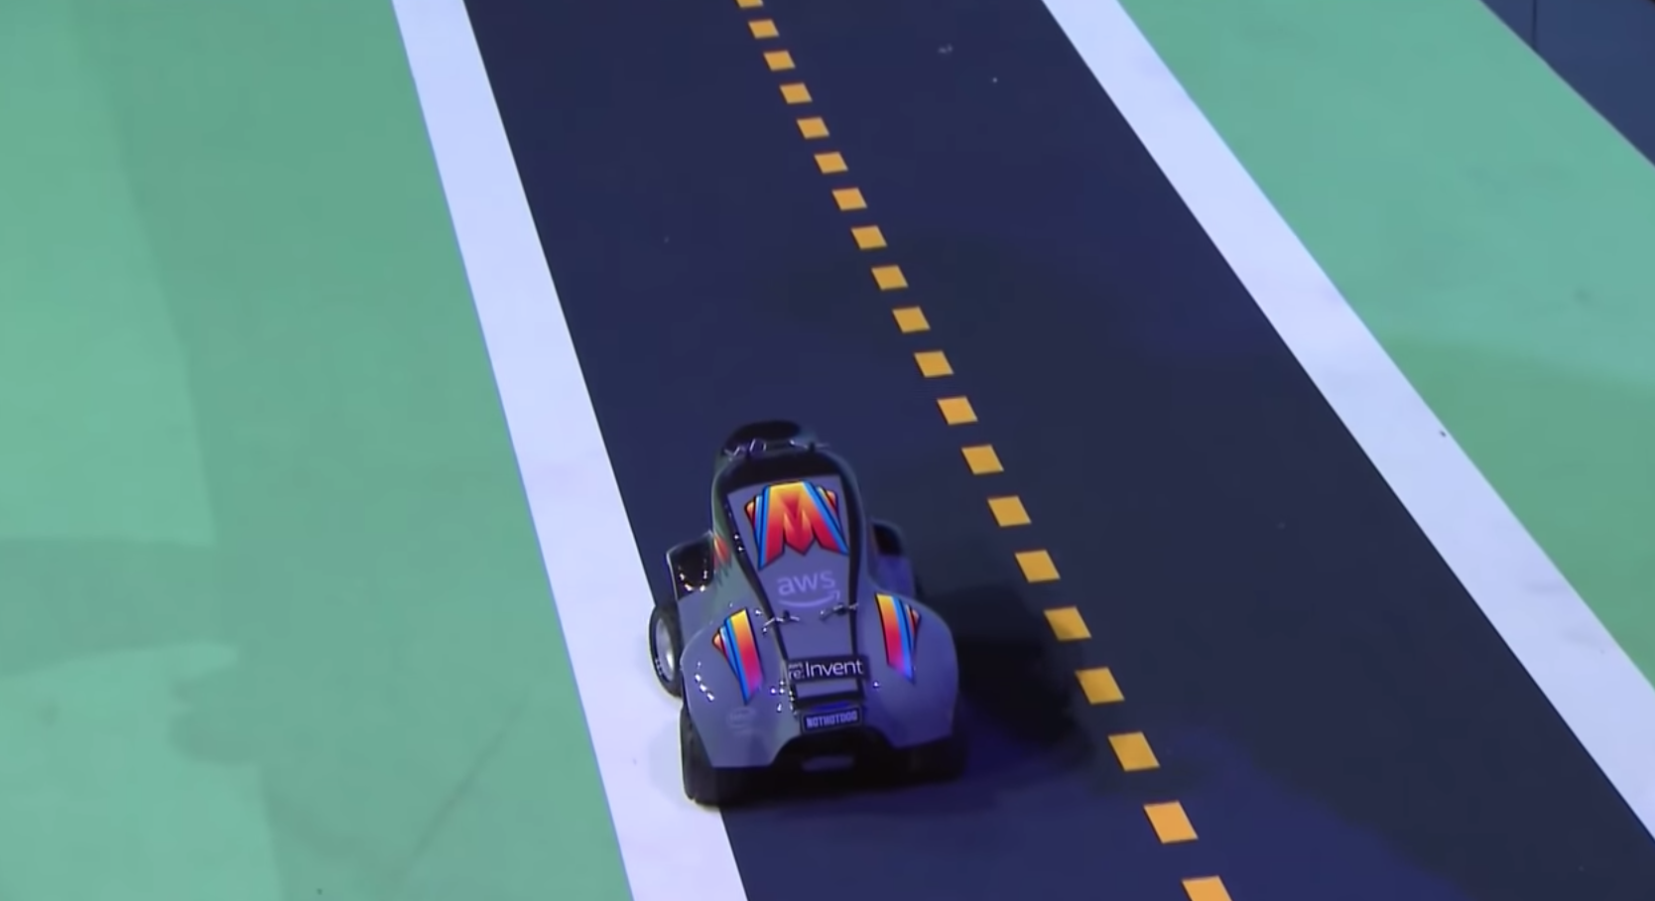
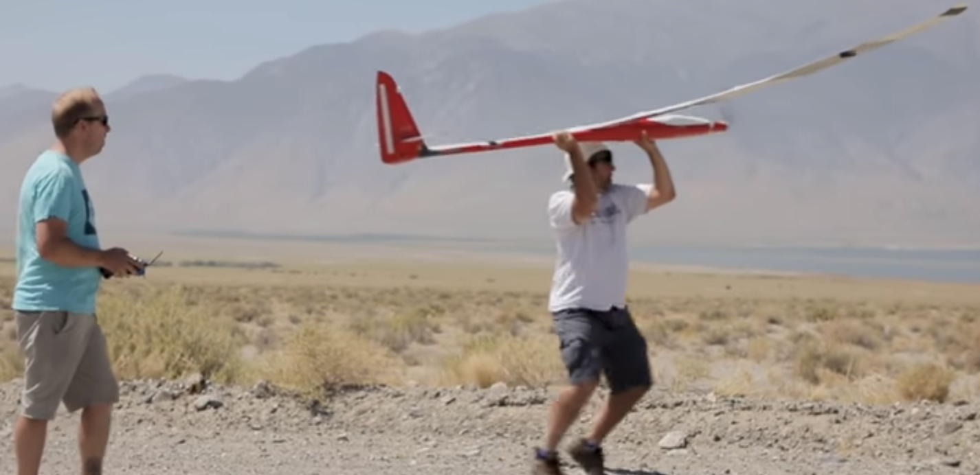
運用最新人工智慧技術…

Slide 7
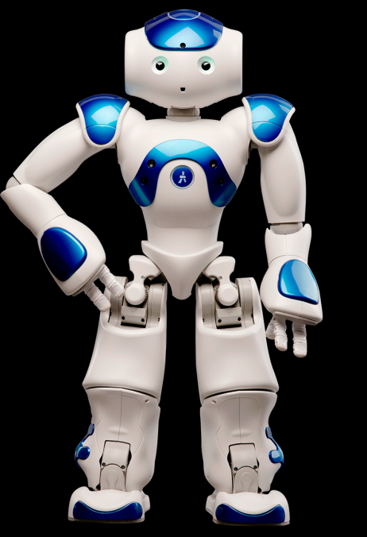
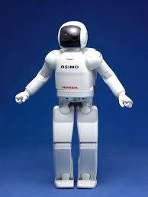
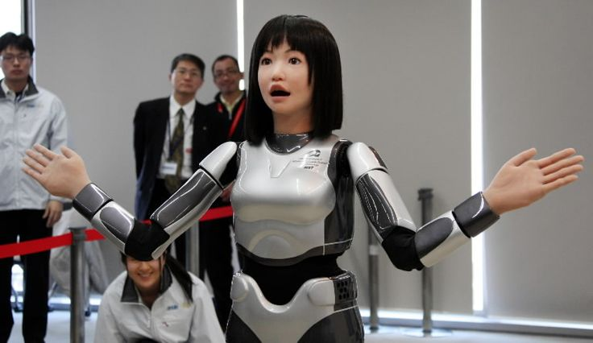
何謂機器人?
https://www.youtube.com/watch?v=cIlvl66OZ_4
ASIMO https://www.youtube.com/watch?v=JlRPICfnmhw
NAO https://www.youtube.com/watch?v=j3T4Q8TZpfk
DeepMind https://www.youtube.com/watch?v=gn4nRCC9TwQ

Slide 8
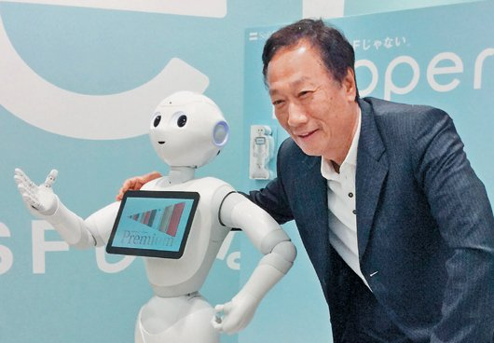
情感機器人
https://www.youtube.com/watch?v=GXyLcszVYtg
https://www.youtube.com/watch?v=lqlyxg1-gE0

Slide 9
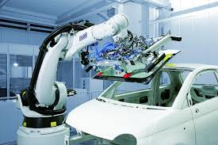
工業機器人
https://www.youtube.com/watch?v=8_lfxPI5ObM

Slide 10
特斯拉(TELSA)自動化

Slide 11
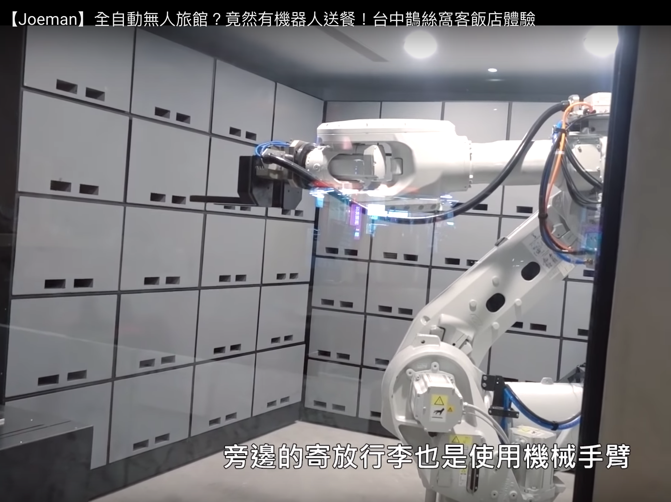
全自動無人旅館？

Slide 12
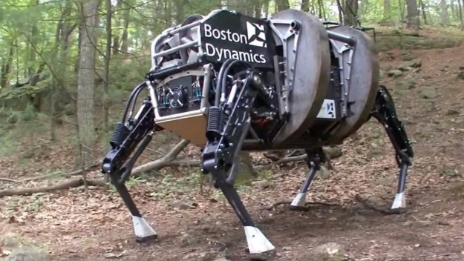
這也叫機器人
https://www.youtube.com/watch?v=wE3fmFTtP9g

Slide 13
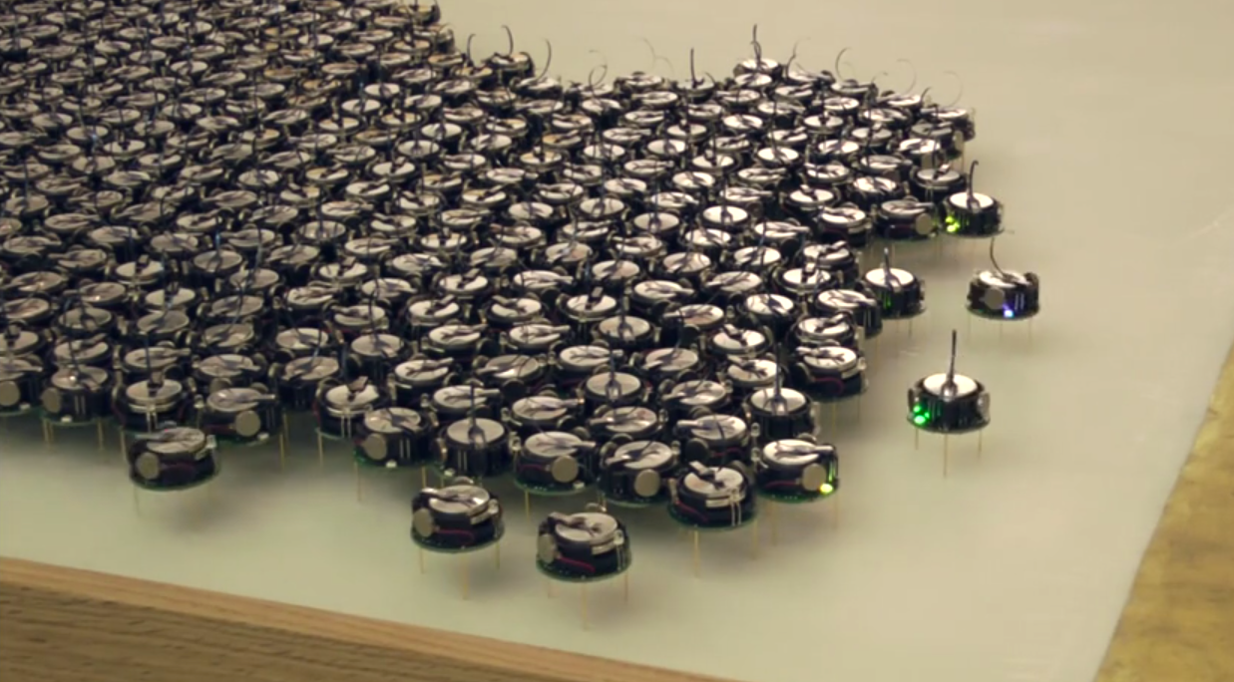
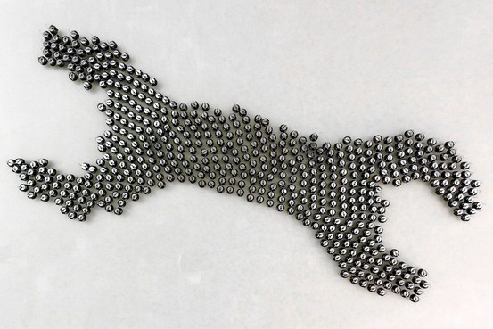
這也是…
https://www.youtube.com/watch?v=G1t4M2XnIhI

Slide 14
另一些有趣的機器人…
Drawing Robot:
https://www.youtube.com/watch?v=bbdQbyff_Sk
Sudoku:
https://www.youtube.com/watch?v=Mp8Y2yjV4fU
Drones:
https://www.youtube.com/watch?v=w2itwFJCgFQ
https://www.youtube.com/watch?v=4ErEBkj_3PY

Slide 15

What is IoT?

Slide 16
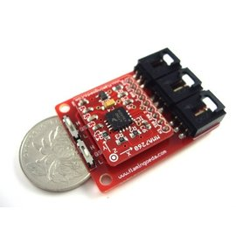
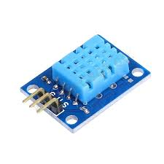
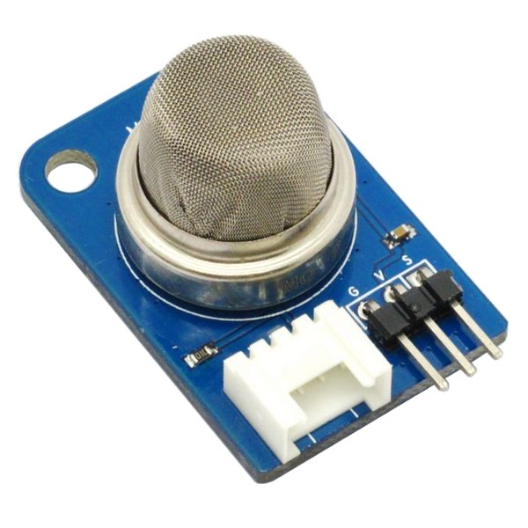
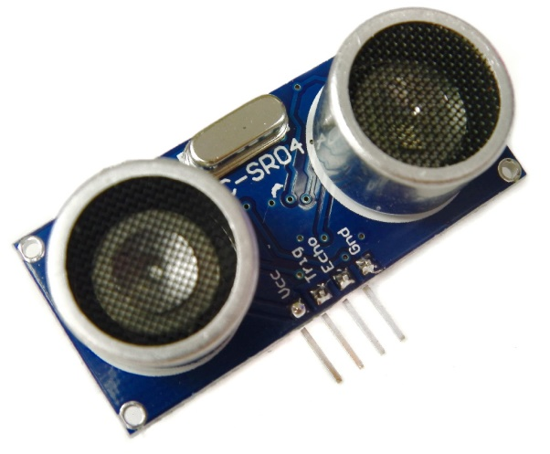
Why the Current focus on IoT?
Low cost sensors;
Efficient power consumption;
Standards-based connectivity from anywhere;

Slide 17
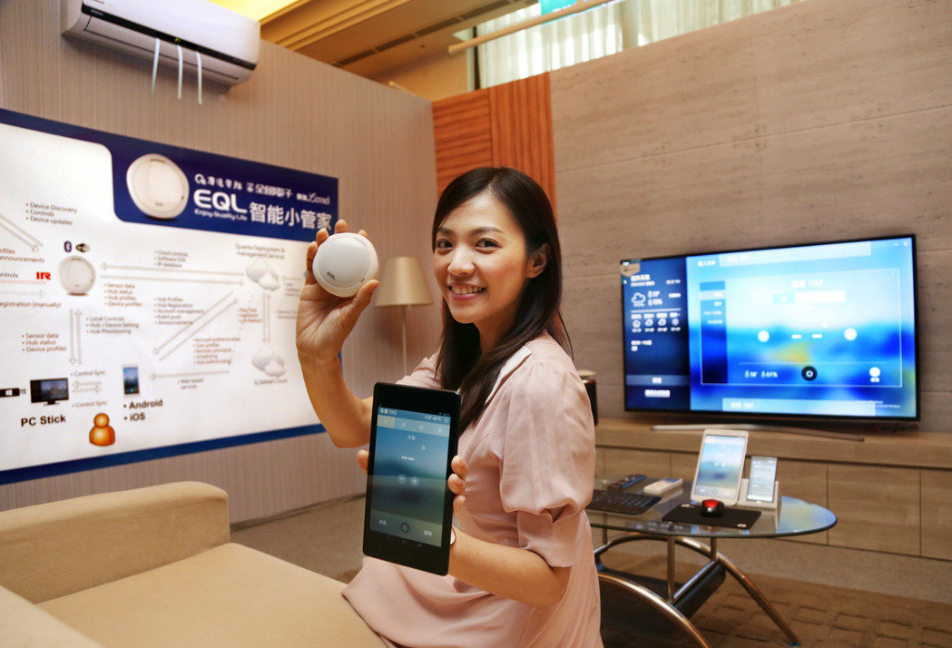
物聯網應用：智慧家電
https://www.youtube.com/watch?v=Fcrg_QJ5uyk

Slide 18
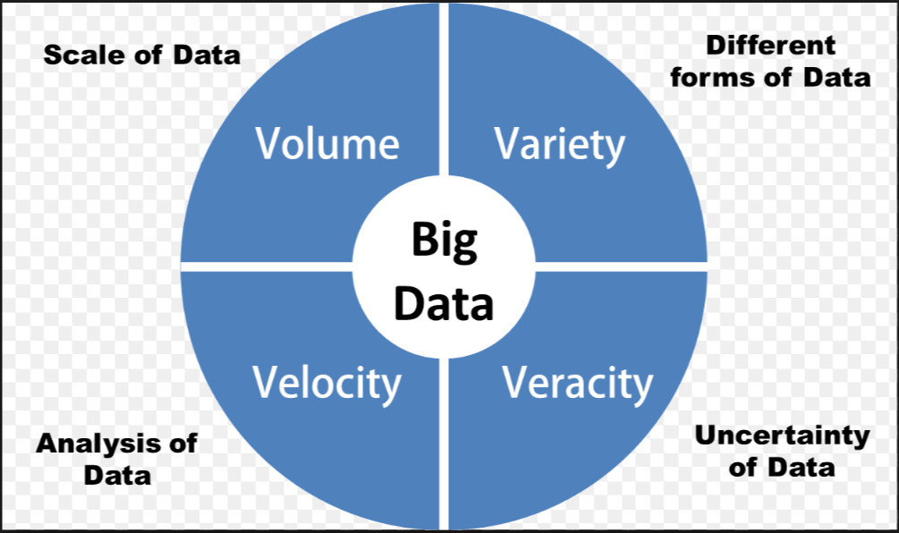
大數據

Slide 19
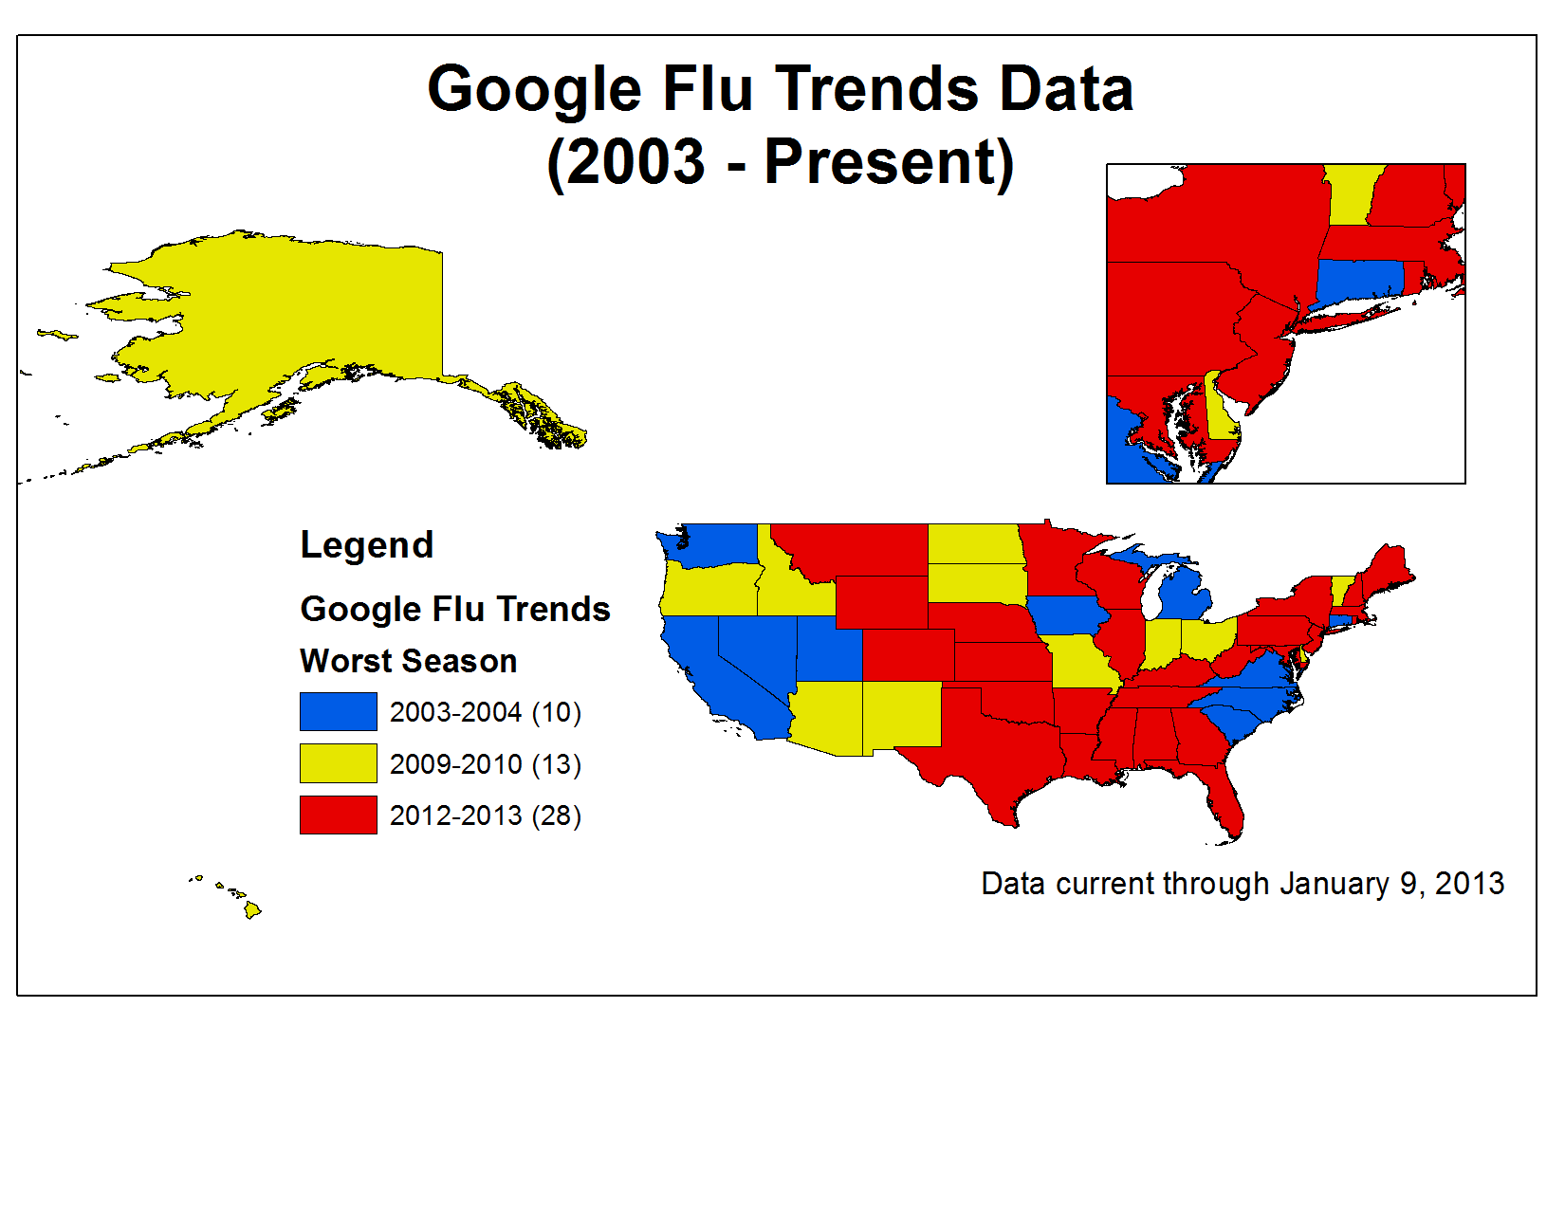
流行病學：Google Flu Trend Prediction

Slide 20


行銷：Target

Slide 21
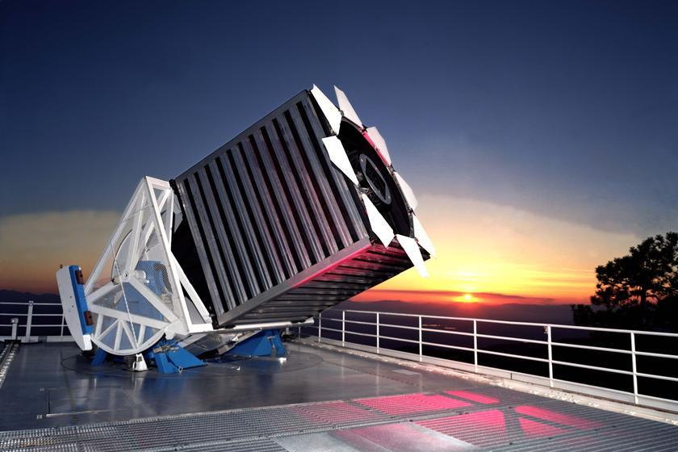
天文：Sloan Digital Sky Survey (SDSS)
2000開始
2010達140TB的資料
2016新計畫

Slide 22
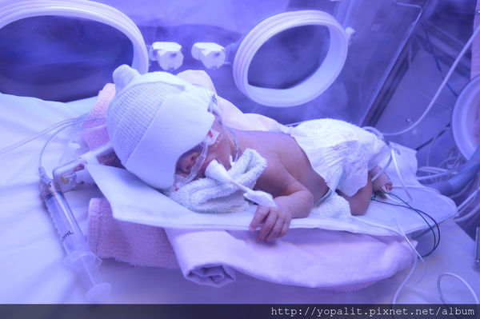
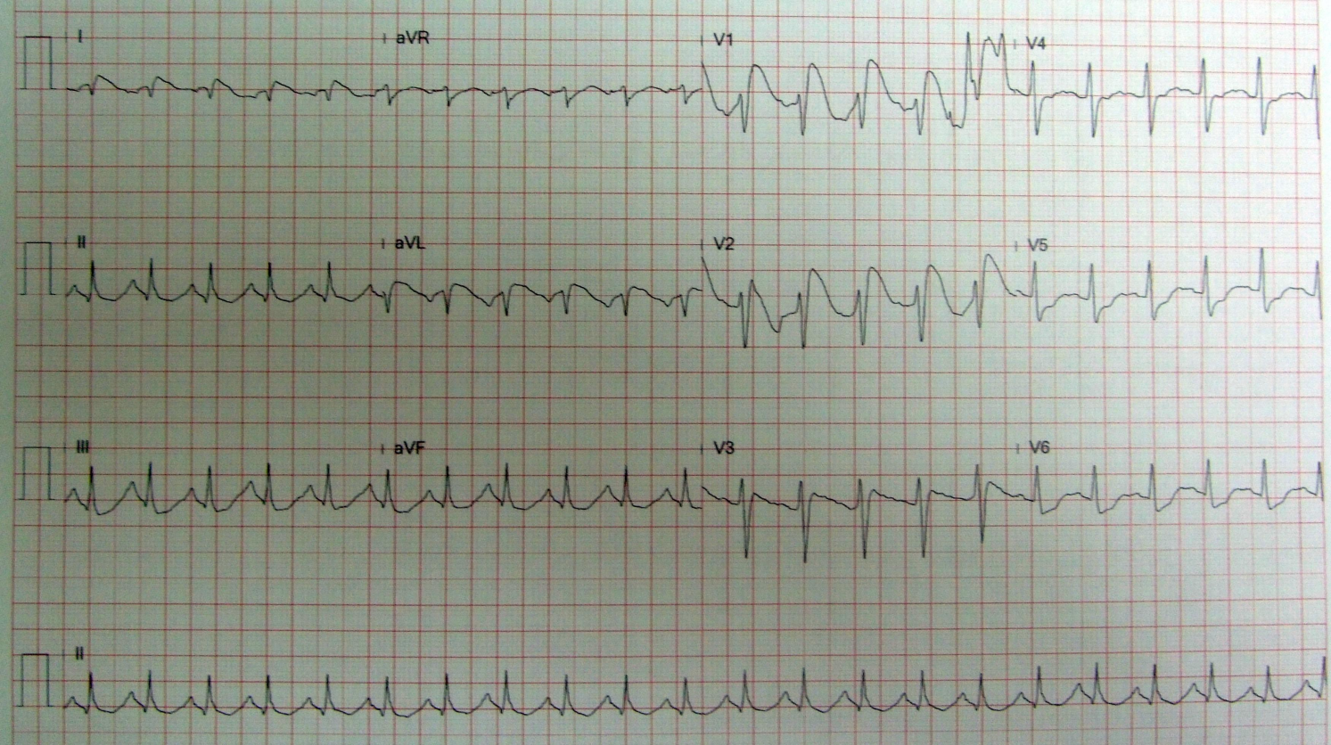
醫學：新生兒加護病房

Slide 23
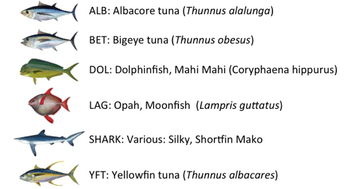
生態：Can you detect and classify species of fish?
https://www.kaggle.com/c/the-nature-conservancy-fisheries-monitoring

Slide 24
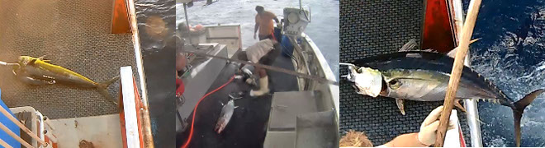

Slide 25
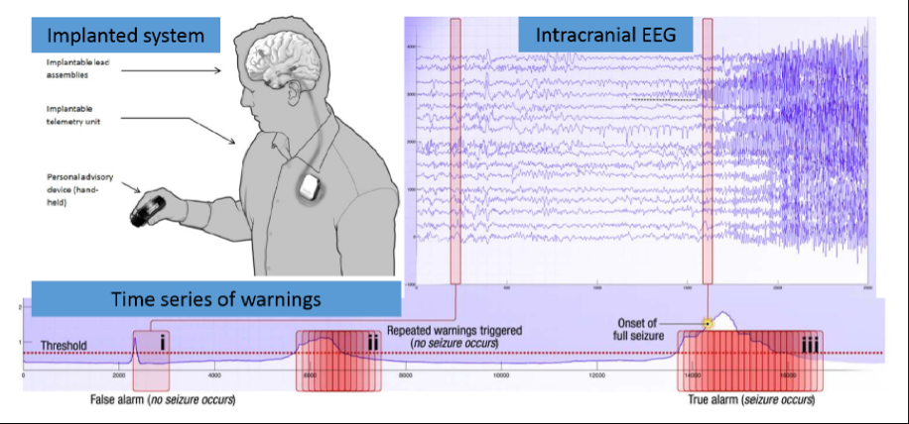
醫學：Predict seizures from EEG recordings

Slide 26

金融：FinTech
付款
資產管理
貸款
…
http://www.eisland.com.tw/Main.php?stat=a_xAfLTEW

Slide 27
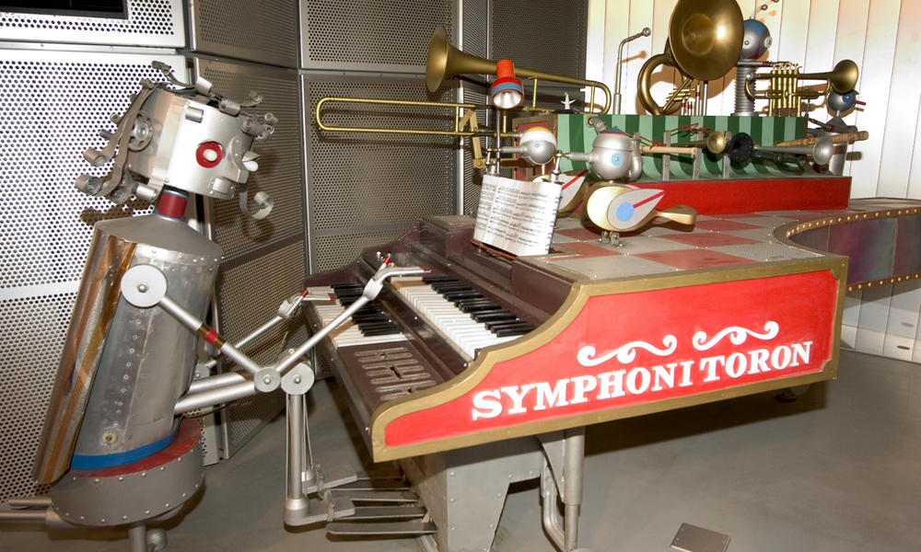
音樂：大數據作曲
https://www.youtube.com/watch?v=jLR-_c_uCwI
https://www.youtube.com/watch?v=mnBUxG-wSVg

Slide 28
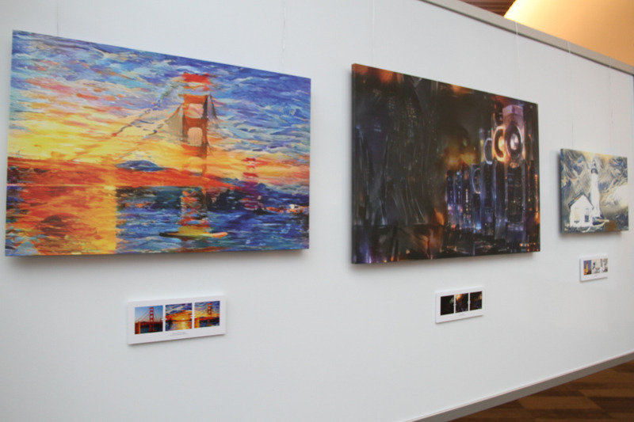
藝術：電腦創作藝術

Slide 29
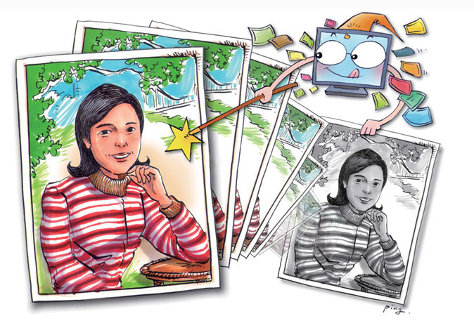
相片自動著色

Slide 30

體育：魔球
《魔球》（英語：Moneyball）是一部2011年棒球題材的美國運動劇情片，由班奈特·米勒導演，布萊德·彼特主演，哥倫比亞電影公司負責發行。影片根據邁克爾·路易斯於2003年發表的同名書籍改編而成，講述奧克蘭運動家在球隊總經理比利·比恩的帶領下所取得的驚人成績。

Slide 31
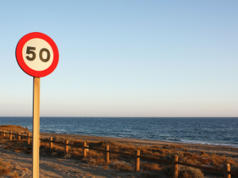
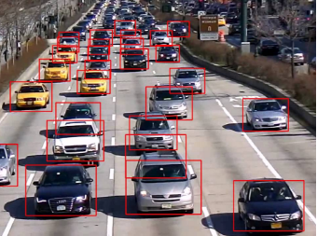
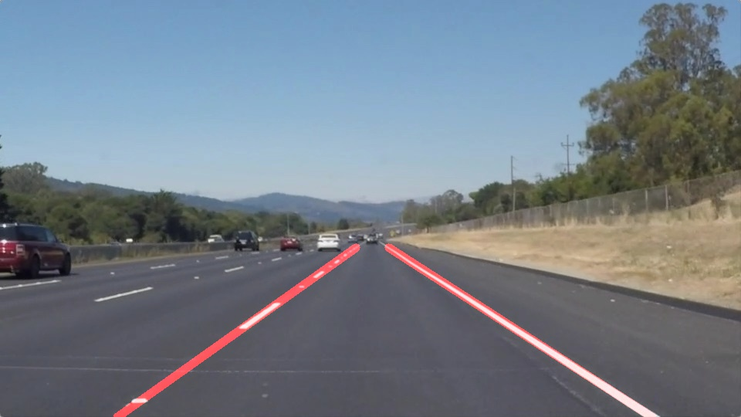
自動駕駛核心技術
標線偵測
號誌辨識
車輛偵測與追蹤

Slide 32
The Great Robot Race
https://www.youtube.com/watch?v=saVZ_X9GfIM

Slide 33
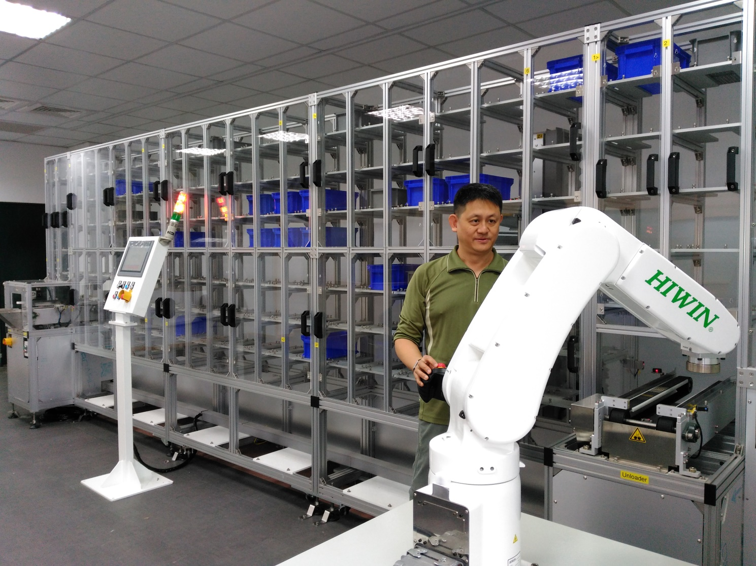
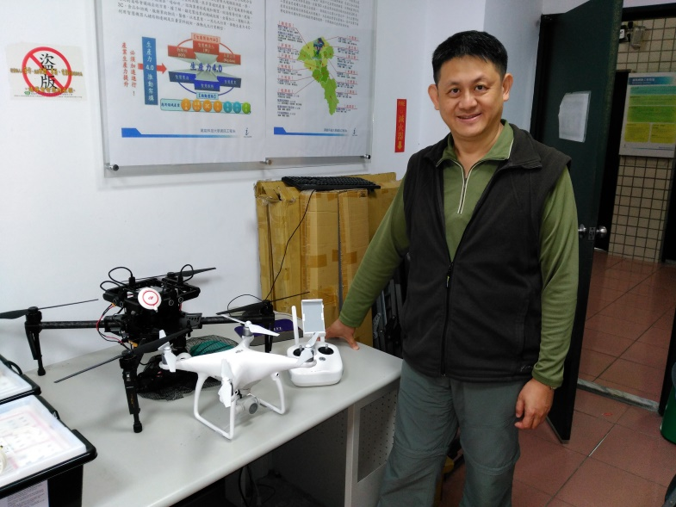
VNU 電資研究所： 工業4.0、IoT、機器人

Slide 34
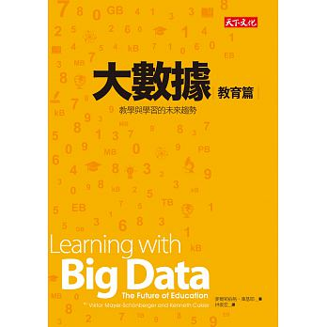
教育：Learning with Big Data
MOOC (massive open online course):
台灣各大學OCW
Coursera
Udacity
edX

Slide 35
如何迎戰科技浪潮？

Slide 36
STEM, STEAM教育
https://flipedu.parenting.com.tw/topic/26
STEM教育在美國，已被視為是攸關國家未來競爭力的政策和人才投資。
為什麼推動STEM教育？
STEM 起薪高、工作機會倍數成長
STEM 也是未來生活力
為什麼STEM又成為STEAM？
更進一步，有人把STEM拓展成STEAM，增加了Art藝術，因為擔心太強調數學與科技，忽略了人文關懷。學習並結合語言、人文、設計、音樂、藝術等學科，除了更能刺激創意，也更能符合人的需求。

Slide 37

提問與討論

